Slide 1

Modulis "Tehnoloģiskās un uzskaites dokumentācijas izveide"
Kalkulācijas kartes izstrāde
Autore: skolotāja Gita Dukāte
Kandava
2025./26.māc.g.

Slide 2
Anotācija
Metodiskais materiāls ir paredzēts, lai apgūtu kalkulācijas kartes izstrādi.
Darbs izstrādāts kā daļa no moduļa "Tehnoloģiskās un uzskaites dokumentācijas izveide".
Kopējais paredzamais stundu skaits šī temata apguvei ir 8 lekcijas (160 min). Prezentācija paredzēta optimālā līmeņa teorētisko zināšanu un prasmju nostiprināšanai.

Slide 3
Temata apguves mērķi un uzdevumi
Veidot ēdienu, dzērienu un konditorejas izstrādājumu kalkulācijas kartes, precīzi aprēķinot izejvielu izmaksas.
Sistematizēt zināšanas par ēdienu un dzērienu pārdošanas cenas veidošanos.
Pētīt pārdošanas cenu ietekmējošos faktorus.

Slide 4
Sasniedzamie rezultāti
Izprot ēdienu, dzērienu un konditorejas izstrādājumu kalkulācijas kartes, precīzitāti aprēķinot izejvielu izmaksas.
Pēta pārdošanas cenu ietekmējošos faktorus.
Secina, kāda ir ietekme uzcenojumu lietošanai.

Slide 5
Kas ir kalkulācijas karte?
Dokuments (parasti tabulas formā), kurā detalizēti tiek uzskaitītas visas izmaksas, kas nepieciešamas konkrēta produkta izgatavošanai.
Rezultātā var redzēt pašizmaksu un pievienot vēl uzcenojumu, lai nonāktu līdz pārdošanas cenai.

Slide 6
Kalkulācijas kartes struktūra
Ēdiena nosaukums, kods.
Tiešās izmaksas -izejvielu izmaksas
Ražošanas pieskaitāmās izmaksas – elektrība, nolietojums, darba alga u.c.
Kopējā pašizmaksa.
Uzcenojums (procents vai summa).
Pārdošanas cena bez PVN.
PVN.
Pārdošanas cena ar PVN.

Slide 7
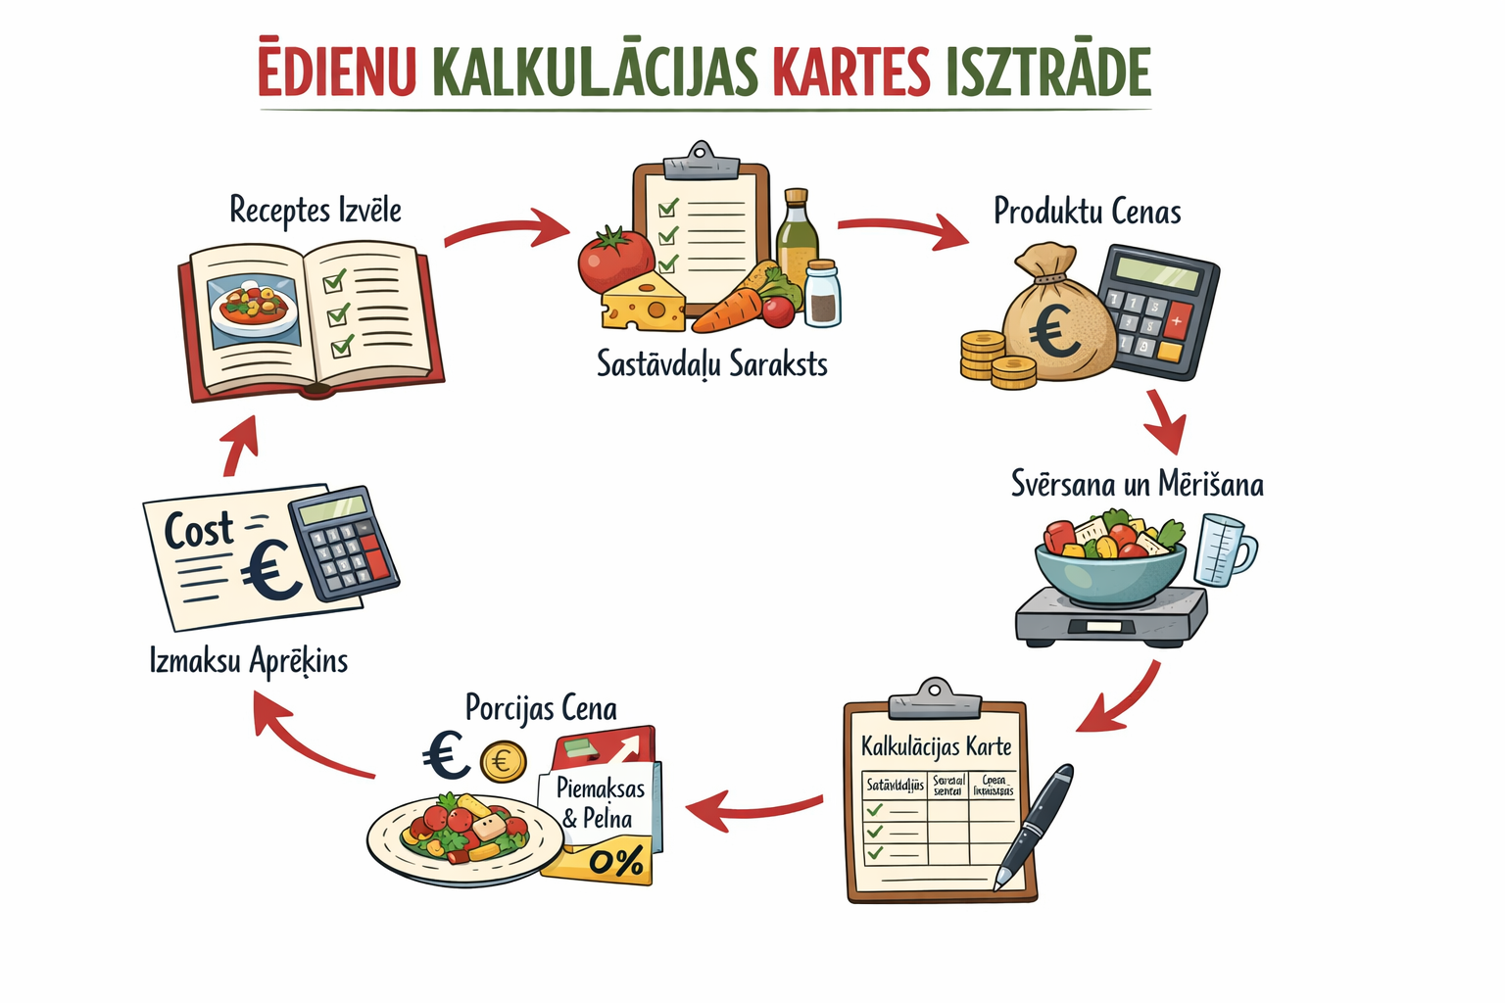
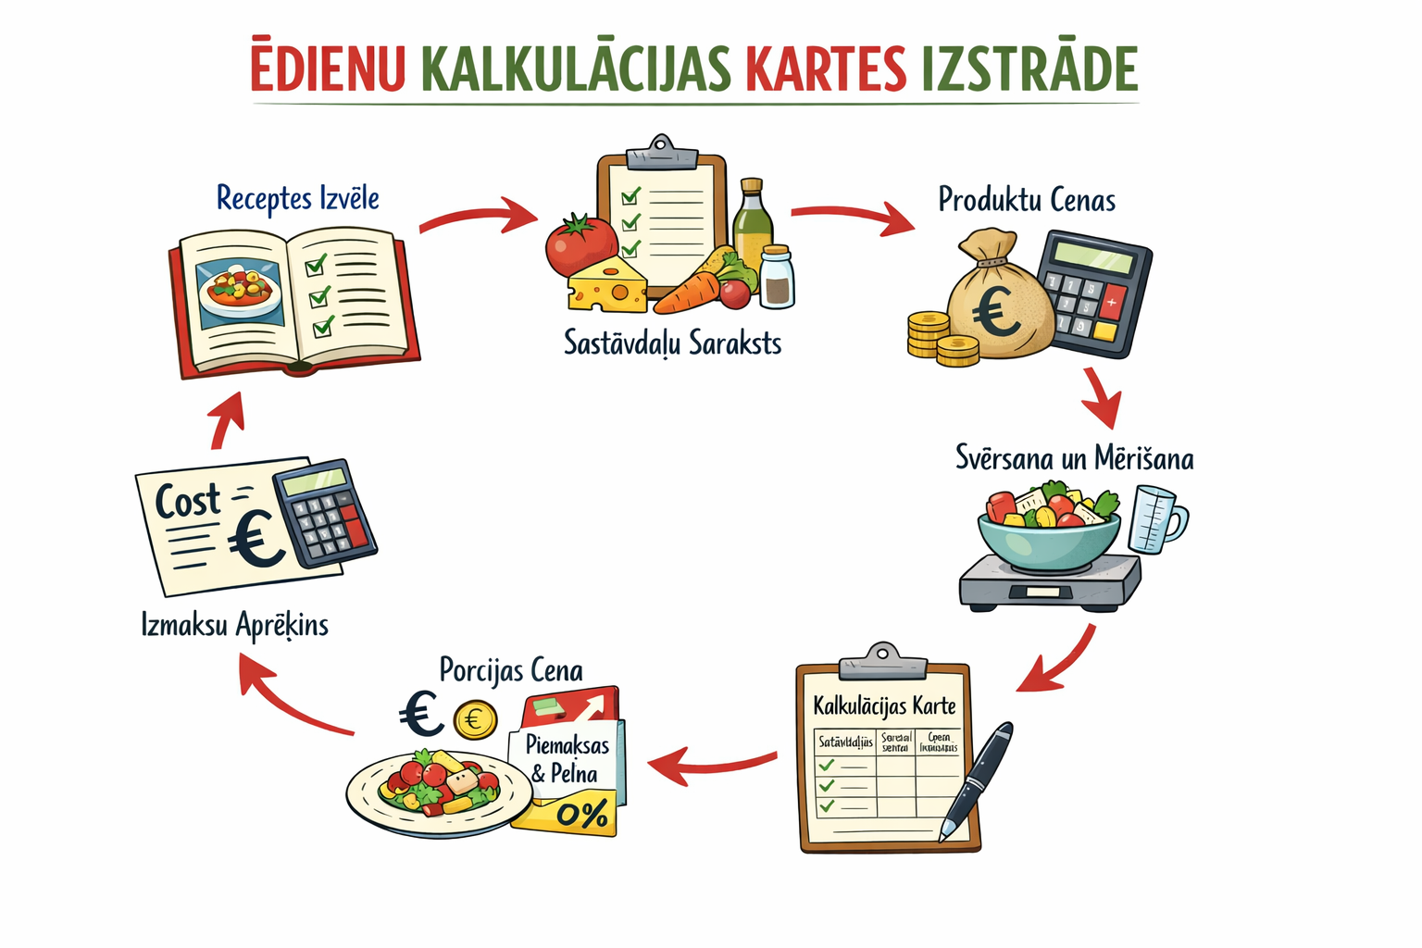

Slide 8
Izejvielu izmaksu aprēķins
Kalkulācijas karti veido, balstoties uz ēdiena vai dzēriena tehnoloģisko karti
Norāda to pašu izejvielu bruto svaru kā tehnoloģiskajā kartē
Iekļauj visas izejvielas, t.sk. garšvielas, piedevas un dekorus
Izmaiņas tehnoloģiskajā kartē nekavējoties jāveic arī kalkulācijas kartē
Izmaksās jāiekļauj arī pasniegšanai un noformējumam izmantotās izejvielas
(Noformējuma neiekļaušana rada neprecīzu pašizmaksas aprēķinu)

Slide 9
Kalkulācijas kartes īpatnības:
Nav svarīga izejvielu secība
Vienādas izejvielas var apvienot, norādot kopējo daudzumu
Mērķis – precīzi aprēķināt izejvielu izmaksas
Kā izejvielu var izmantot arī pusfabrikātus (mērces, buljonus, vārītus/ceptus produktus u. c.)
Pirms ēdiena kalkulācijas jāaprēķina pusfabrikātu pašizmaksa
Pusfabrikātu izmaksām nepiemēro uzcenojumu un PVN

Slide 10
Izejvielu cenu noteikšana kalkulācijas kartēs
Parasti izmanto vidējās izejvielu iepirkuma cenas bez PVN
Vidējo cenu aprēķina no vairākām iepirkuma cenām
Ja cenas būtiski atšķiras (īpaši sezonāli), izstrādā atsevišķas kalkulācijas kartes, nevis lieto vidējo cenu
Garšvielu un garšaugu izmaksas bieži aprēķina kā vidējo summu uz porciju, neizdalot katru atsevišķi
Garšvielu summa tiek pieskaitīta kalkulācijas kartē kā kopējās izmaksas

Slide 11
Produktu daudzuma norāde kalkulācijas kartē
Jānorāda, kādam daudzumam (kg, porcijām vai gabaliem) kalkulācija tiek veikta
Norādot porcijas, jānorāda arī vienas porcijas ielikums gramos
Kalkulācijas apjoms atkarīgs no uzņēmuma veida un ikdienas gatavošanas apjoma
Restorānos parasti kalkulē vienai porcijai, ēdnīcās un kafejnīcās – kg vai vairākiem kg
Lielos apjomos kalkulē zupas, dzērienus, mērces, piedevas u. c.
Vienā kartē var norādīt vairākus porciju apjomus
Kalkulācija 100 porcijām ne vienmēr ir pamatota – cenu ietekme ir minimāla

Slide 12
Ēdiena un dzēriena pārdošanas cenas aprēķins
Ēdināšanas uzņēmumos cenu veidošanai izmanto vienu vai vairākas metodes:
uzcenojuma metode
uz konkurentu cenām balstīta metode
uz pieprasījuma balstīta metode

Slide 13
Uzcenojuma metode
Ēdiena cena nav tikai izejvielu izmaksas. Cenā jāiekļauj visas ražošanas izmaksas + peļņa
Uzcenojums kompensē:
darba algas, telpu īri, nodokļus, inventāru, administrāciju u. c. izmaksas
Uzcenojumu kalkulācijas kartē izsaka procentos
Vienotu uzcenojumu nedrīkst piemērot visiem ēdieniem

Slide 14
No kā atkarīgs uzcenojums
No uzņēmuma veida
No izejvielu izmaksām
No darbietilpības un pasniegšanas
No plānotā apgrozījuma
Restorānos izejvielu izmaksas parasti veido 20–30% no cenas, uzcenojums – 200–400%
Precīzs uzcenojums prasa aprēķinu, pieredzi un izpratni par viesu pieprasījumu

Slide 15
Uzcenojums veidojas no:
uzņēmuma veida
izejvielu izmaksām
darbietilpības un pasniegšanas
plānotā apgrozījuma
Restorānos izejvielu izmaksas parasti veido 20–30% no cenas, uzcenojums – 200–400%
Precīzs uzcenojums prasa aprēķinu, pieredzi un izpratni par viesu pieprasījumu

Slide 16
Uz konkurentu cenām balstīta cenu veidošanas metode
Cena tiek noteikta, balstoties uz tirgus vidējām vai konkurentu cenām
Cenas var būt, tādas pašas, nedaudz zemākas (tirgus iekarošanai) vai augstākas
(augstākas kvalitātes vai unikāla piedāvājuma gadījumā)
Metodes trūkums – nav zināmas konkurentu ražošanas izmaksas
Pastāv risks noteikt pārāk zemu vai nepamatoti augstu cenu
Jāsalīdzina ne tikai cena, bet arī:
porcijas svars
sastāvs
pasniegšana un papildu piedāvājums.
Nepareiza salīdzināšana var samazināt viesu uzticību.

Slide 17
Uz pieprasījuma balstīta cenu veidošanas metode
Balstās uz piedāvājuma un pieprasījuma attiecībām
Cena atkarīga no:
atrašanās vietas
kvalitātes un zīmola
servisa līmeņa
piedāvājuma unikalitātes
Ierobežota piedāvājuma apstākļos (lidostas, teātri, sporta halles) cenas ir paaugstinātas
Elitāros restorānos cenas ir augstākas ekskluzīvas pieredzes dēļ
Visefektīvāk cenas veidot, apvienojot vairākas cenu noteikšanas metodes

Slide 18
Izmantotie avoti
Alsiņa R., Marinska K., Bojarenko J. Vadības grāmatvedība: teorija un prakse. – Rīga: SIA KIF Biznesa komplekss, 2011.
Ēdināšanas uzņēmuma vadītāja rokasgrāmata. Red. I. Millere. – Jelgava: LLU, 2017 [skatīts 2019. gada 1. februārī]. Pieejams: http://llufb.llu.lv/LLUgramatas/PTF/Edinasanas_uzn_vad_rokasgramata.pdf
Pelšs A. Vadības grāmatvedība: 1. daļa. Izmaksu uzskaite un pašizmaksas kalkulācija. – Rīga: KIF Biznesa komplekss, 2001.

Slide 19
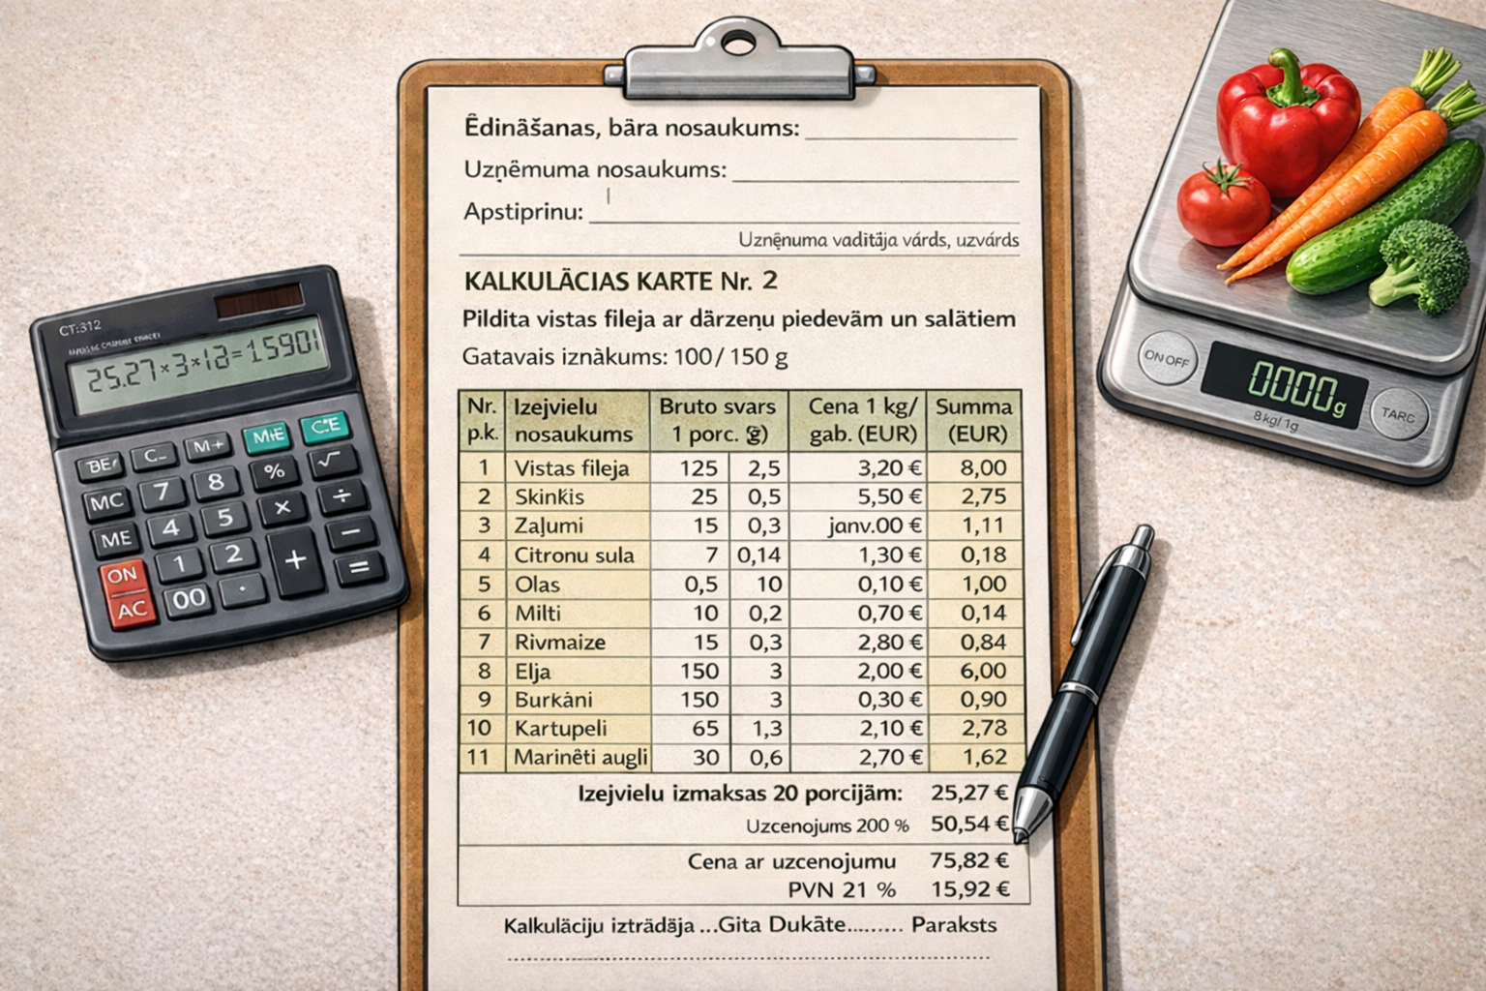
Paldies, lai veicas aprēķinos!

